Slide 1
Применение фильтров насадок
Ибрагимов Т.Р
Галлямова Л.С
Яканин А.Д

Slide 2
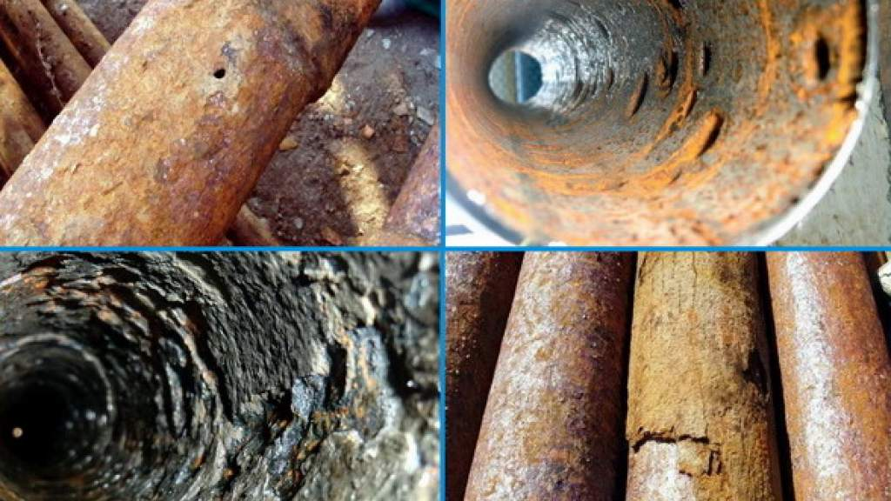
Решаемая проблема
Образование песка значительно усложняет эксплуатацию добывающих скважин. Фильтры скважин частично или полностью забиваются, и производительность снижается. Попадание песчаных частиц может привести к закупорке плунжеров или рабочих колес в цилиндрах и корпусах ЭЦН, захвату подъемных труб, деформации колонн и т. д., что влечет за собой длительную и трудоемкую работу операторов и бригад. При этом сокращаются межремонтные интервалы при эксплуатации скважин, что увеличивает стоимость добываемой нефти и недостачи, связанные с ремонтными работами. Накапливание песка на наземном оборудовании и трубопроводах в результате удаления песка.

Slide 3
Следует отметить, что пескообразование происходит как в скважинах, где был проведен гидроразрыв пласта, так и в скважинах, где повышение нефтеотдачи пласта этим методом не проводилось. Это свидетельствует о том, что удаление песка в большей степени связано с геологическим строением продуктивного пласта, состоящего из слабосцементированных коллекторов.На удаление механических примесей большое влияние оказывает нестационарность параметров работы скважины: изменение притока жидкости из пласта в ствол скважины и, как следствие, изменение дебита; простои скважин из-за кратковременных отключений электроэнергии, ремонтных работ и других причин. Во многих случаях удаление механических примесей также связано с неудовлетворительной подготовкой ствола скважины к освоению.

Slide 4
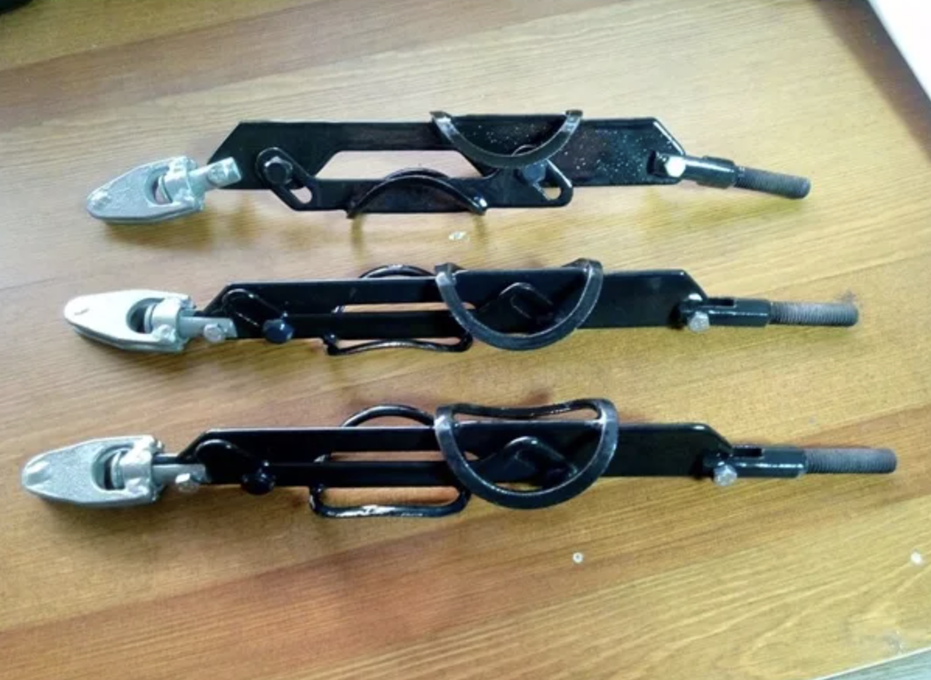
Существующие мероприятия по борьбе с пескообразованием можно условно разделить на две группы: работы по смягчению негативных последствий этого явления и предотвращение выноса песка из пласта.К первой группе относятся различные методы удаления песчаных пробок, которые обеспечиваются выносом на поверхность частиц, поступающих из пласта, применением полых штанг, спуском в добычную зону скребков и заводнением пласта. Для реализации этих методов необходимо очистить поверхностные коммуникации от выносимого песка.

Slide 5
Наиболее эффективный метод управления песками основан на принципе предотвращения их выброса в шахту.Простым, но эффективным методом является ограничение отбора жидкости из ствола скважины, выбор оптимального рабочего давления и недопущение разрушения забойных полостей. Как правило, в слабосцементированных коллекторах принудительный отбор жидкости из ствола скважины увеличивает количество транспортируемых механических примесей. Этому также способствует нестабильность режима работы ствола скважины и насосного оборудования. Нестабильность рабочих параметров более характерна для скважин, расположенных в зонах низкого пластового давления.

Slide 6
Инновационность проекта
Избежать разрушения породы можно, снизив дебит до некоторого приемлемого уровня, тем самым уменьшив скорость фильтрации, депрессию давления и, как следствие, напряжения в породе. Однако в условиях слабосцементированной породы эксплуатация скважин в таких режимах зачастую экономически нецелесообразна. Поэтому используют различные скважинные фильтры или закрепляют породу в призабойной зоне.
Большинство исследователей объясняют вынос песка в ствол скважины силами трения и возникающим при этом
градиентом давления при фильтрации жидкости в приямок. Если градиент давления высок, а цементирующий материал недостаточно прочен, зерна песчаника отделяются от основной массы и уносятся вниз по шахте.

Slide 7
Применяемые методы, направленные на предотвращение выноса песка в скважину делят на три группы:
механические методы, предполагающие создание искусственных перемычек, предотвращающих доступ песка в скважину;
химические методы, основанные на закачке в пласт веществ, впоследствии твердеющих и цементирующих песок;
комбинированные методы, предполагающие использование механических фильтров и химическое закрепление зерен песка.

Slide 8
Аналоги проекта
Для предотвращения выноса песка из призабойной устанавливаются противопесочные фильтры.
Намывные гравийные фильтры в открытом стволе устанавливаются там, где прочность призабойной зоны позволяет расширить ствол скважины. Эти фильтры обладают более низкими фильтрационными сопротивлениями и, как следствие, более высокой продуктивностью по сравнению с внутриколонными гравийными фильтрами или укреплением призабойной зоны химическими реагентами.
При одновременной эксплуатации нескольких пластов, среди которых только некоторые нуждаются в оборудовании гравийными фильтрами, наиболее предпочтительными являются гравийные фильтры, изготовленные на поверхности. Здесь можно чередовать обычные фильтры с гравийными.

Slide 9
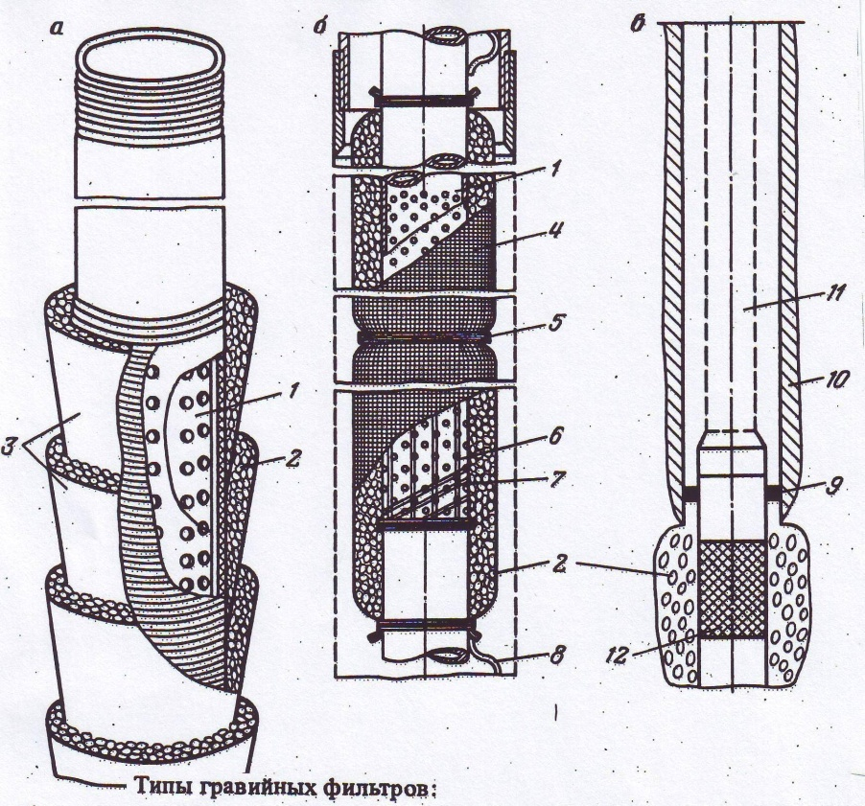
Щелевидные фильтры дороги и не всегда надежны, поэтому применяют и другие способы оборудования забоя для предотвращения поступления песка в скважину. Например, забой скважины оборудуют иногда металлокерамическими, песчано-пластмассовыми или гравийными фильтрами. Последние создают путем заполнения гравием кольцевого пространства между трубным фильтром и стенками скважины. Считают, что для образования надежного песчаного «моста» достаточен слой гравия толщиной в 5--6 диаметров его зерен. Размер зерен и гравия также определяют по диаметру зерен 10%-ной фракции кривой механического состава пластового песка d10.

Slide 10
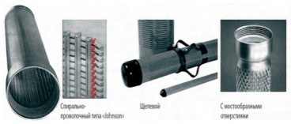

Slide 11
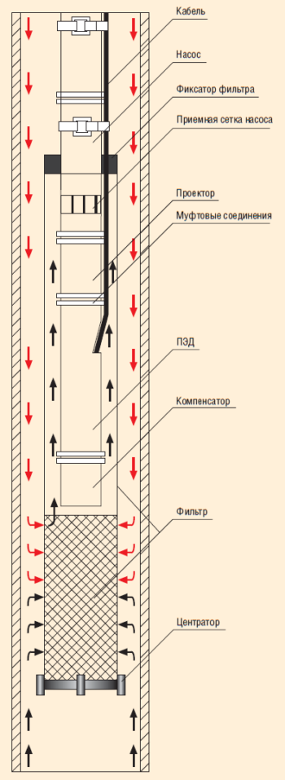
Фильтр противопесочный ФПБ
К плюсам фильтра можно отнести его способность к самоочищению за счет вибрации УЭЦН, достаточно высокую пропускную способность (до 400 м3/сут.), удобство монтажа, независимость от габарита УЭЦН, а также спуск в составе УЭЦН.
Фильтр противопесочный типа ФПБ производства завода «Борец»
присоединяется к нижней части ПЭД (исполнение ФПБН-85) или к нижней части кожуха электродвигателя (исполнение ФПБК-85). Фильтр ФПБН-85 включает в себя фильтр–насадку ФНТ, предохранительный клапан и разобщитель. Фильтр ФПБК85 отличается отсутствием разобщителя.

Slide 12
Технико-экономические затраты
Затраты | Цена, руб
Спуско-подъёмные работы | 200000
Фильтр насадка | 110000
Зарплаты рабочим: помощник бурильщика (2) бурильщик водитель Камаза стропальщик | 500 руб/ч 560 руб/ч 417 руб/ч 445 руб/ч

Slide 13
Проведенный мной анализ по данным Тевлино-Руссинского месторождения и Алексеевского, привел меня к выводу о том что в для повышения эффективности работы УЭЦН, надо установить такие фильтры: 1. Фильтр-насадка ФНТ, которая крепится к компенсатору УЭЦН через пакерразобщитель ПРС-146(168). Установка ПРС-146(168) производится путем долива жидкости в скважину, либо закачкой с помощью агрегата и затем за счет снижения динамического уровня после запуска УЭЦН.

Slide 14
Вывод
Проведенный нами анализ по данным Тевлино-Руссинского месторождения и Алексеевского, привели нас к выводу о том что в для повышения эффективности работы УЭЦН, надо установить такие фильтры: Фильтр-насадка ФНТ, которая крепится к компенсатору УЭЦН через пакер разобщитель ПРС-146(168). Установка ПРС-146(168) производится путем долива жидкости в скважину, либо закачкой с помощью агрегата и затем за счет снижения динамического уровня после запуска УЭЦН.

Slide 15
СПАСИБО ЗА ВНИМАНИЕ!

